Slide 1


Техникалық құралдар және ақпаратты қорғау әдістері
Ержан Асел Ануаркызы,Ph.D., қауымдастырылған профессор
Assel.yerzhan@satbayev.university

Slide 2

Электрондық цифрлық қолтаңба және сертификаттау жүйелері

Slide 3

Электрондық цифрлық қолтаңба (ЭЦҚ) дегеніміз не?
Электрондық цифрлық қолтаңба – қағаз құжаттардағы дәстүрлі қол қоюдың электрондық баламасы. Ол криптографиялық әдістерді қолдану арқылы электрондық құжаттың шынайылығын, тұтастығын және автордың жеке басын растайды. ЭЦҚ заманауи бизнес пен мемлекеттік басқарудың ажырамас бөлігіне айналды.

Slide 4

ЭЦҚ – цифрлық сенімнің негізі
Негізгі міндеттер
Электрондық цифрлық қолтаңба электрондық құжаттардың шынайылығын және тұтастығын қамтамасыз етудің сенімді механизмі болып табылады. Ол құжатқа қол қойған адамның жеке басын растап қана қоймай, құжаттың қол қойылғаннан кейін өзгертілмегенін де көрсетеді.
ЭЦҚ технологиясы заңды күші бар электрондық құжат айналымын мүмкін етеді, бұл қағазсыз құжат айналымына көшу үшін өте маңызды.

Slide 5
ЭЦҚ-ның негізгі функциялары
Электрондық қол қою
Жүйелерге кіру
Мемлекеттік қызметтер
Құжаттарды электрондық түрде қол қою мүмкіндігі, қағаз құжаттардың қажеттілігін азайтады және іс-қағаздарды жылдамдатады.
Электрондық жүйелерде тіркелу және есеп беру үшін қауіпсіз аутентификация құралы ретінде қолданылады.
Әртүрлі мемлекеттік қызметтерді онлайн алу үшін қажетті идентификация құралы болып табылады.
Бұл функциялар бизнес процестерін оңтайландыруға, уақыт пен ресурстарды үнемдеуге көмектеседі. ЭЦҚ электрондық үкімет пен цифрлық экономиканың дамуының негізгі шарты болып табылады.

Slide 6




Электрондық қолтаңба символы мен құжаттың цифрлық бейнесі
Визуалды түрде ЭЦҚ электрондық құжатта арнайы белгі немесе сертификат ретінде көрсетіледі. Бұл белгі құжаттың цифрлық қолтаңбамен расталғанын және заңды күші бар екенін көрсетеді.

Slide 7
Қазақстандағы ЭЦҚ жүйесінің даму тарихы
2007 жыл
2015 жыл
«Электрондық құжат және электрондық цифрлық қолтаңба туралы» Заң қабылданды
Жаппай цифрландыру бағдарламасы басталды
1
2
3
4
2008 жыл
2020-2023
ҚР Ұлттық куәландырушы орталығы құрылды
Бұлтты ЭЦҚ және биометрия енгізілді
Қазақстанда электрондық цифрлық қолтаңба жүйесі жүйелі түрде дамып, қазіргі уақытта аймақтағы ең озық жүйелердің бірі болып табылады.

Slide 8

ҚР Ұлттық куәландырушы орталығы (ҰКО)
Қызметтері мен міндеттері
ҚР Ұлттық куәландырушы орталығы электрондық үкімет пен бизнес үшін сенімді аутентификацияны қамтамасыз етеді. Ол электрондық цифрлық қолтаңба жүйесінің бүкіл инфрақұрылымын басқарады және дамытады.
ҰКО сертификаттау орталықтарын аккредиттеуді жүзеге асырады, стандарттарды белгілейді және қауіпсіздік талаптарын қадағалайды. Орталық мемлекеттік органдар мен коммерциялық ұйымдар арасында цифрлық сенімді қалыптастырудың негізгі институты болып табылады.
Негізгі сипаттамалар
2008 жылы ресми түрде құрылды
Республикалық деңгейдегі сенім орталығы
Барлық сертификаттау процестерін үйлестіреді

Slide 9
ҚР ҰКО тіркеу куәліктерінің үлгілері
Жеке тұлға сертификаты
Заңды тұлға сертификаты
Азаматтарға мемлекеттік қызметтер алуға, электрондық құжаттарға қол қоюға және онлайн операциялар жасауға мүмкіндік береді.
Компаниялар мен ұйымдарға арналған, корпоративтік құжат айналымы мен есеп беруге қолданылады.
Қызметкер сертификаты
SSL сертификаттары
Ұйым атынан құжаттарға қол қоюға уәкілеттік берілген қызметкерлерге арналған сертификаттар.
Веб-серверлерді қорғау және HTTPS протоколы арқылы қауіпсіз байланыс орнату үшін қолданылады.

Slide 10




ҚР ҰКО логотипі және сертификат үлгілері
Әрбір сертификат түрі өзінің ерекше көрінісі мен қолдану аясына ие. ҰКО логотипі барлық ресми құжаттарда және сертификаттарда көрсетіледі, олардың заңдылығын растайды.

Slide 11

ЭЦҚ алу процесі
Электрондық цифрлық қолтаңба алу процесі жеңілдетілген және қазір онлайн түрде жүзеге асырылады. Процесс бірнеше қарапайым қадамнан тұрады және әдетте бірнеше сағат немесе бір күн ішінде аяқталады. Дұрыс дайындық пен құжаттар болған жағдайда, сіз ЭЦҚ-ны тез арада ала аласыз.

Slide 12

ЭЦҚ алу үшін қажетті құжаттар
Жеке тұлғалар үшін
Заңды тұлғалар үшін
Жеке куәлік (паспорт) көшірмесі
Құрылтай құжаттарының көшірмелері
ЖСН (жеке сәйкестендіру нөмірі)
БСН (бизнес сәйкестендіру нөмірі)
Байланыс деректері (телефон, email)
Басшының жеке куәлігі
Өтініш нысаны (онлайн толтырылады)
Мөр басу туралы анықтама
Уәкілеттік (қажет болса)
Маңызды: Барлық құжаттар қолданыстағы және дұрыс толтырылған болуы керек. Құжаттардың электрондық көшірмелері түпнұсқаларға сәйкес келуі тиіс.

Slide 13
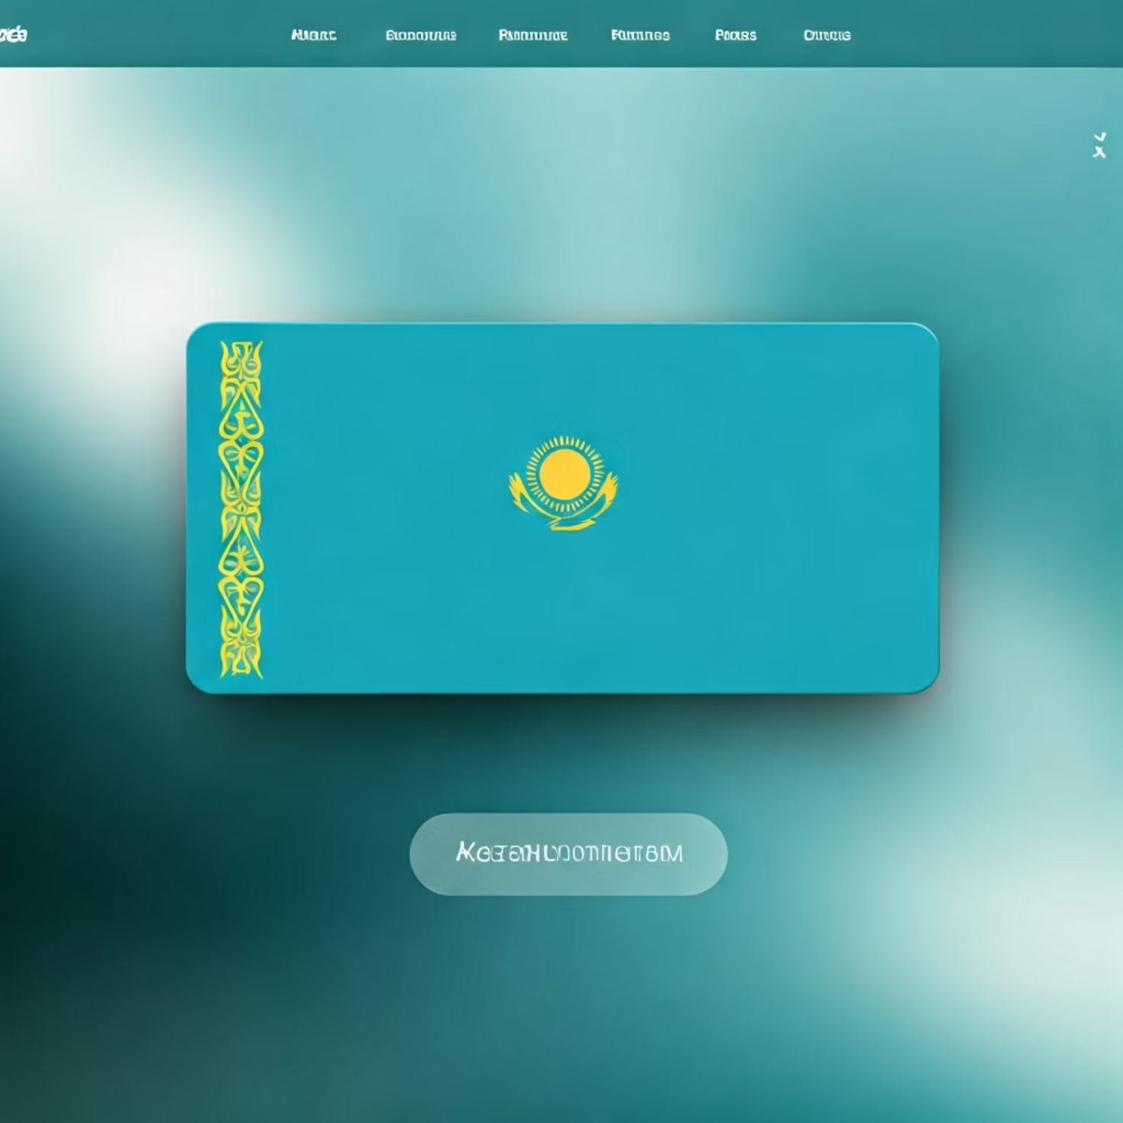
Аккредиттелген сертификаттау орталықтары
Ресми порталдар
Онлайн қызметтер
ҚР ҰКО ресми сайты: pki.gov.kz – барлық аккредиттелген орталықтардың толық тізімі мен олардың байланыс деректері осында орналасқан.
Priват24 және басқа банктік платформалар арқылы онлайн ЭЦҚ алу мүмкіндігі қолжетімді. Бұл үй немесе кеңседен шықпай-ақ сертификат алуға мүмкіндік береді.
Жылдам рәсімдеу (1-2 сағат)
Кезекте тұрмау
24/7 қол жетімділік
Автоматты түрде жаңарту мүмкіндігі

Slide 14

Онлайн ЭЦҚ алу қадамдары (Priват24 мысалында)
Жүйеге кіру
Priват24 жеке кабинетіңізге кіріңіз және «Бизнес» бөліміне өтіңіз.
Қызмет таңдау
«Электрондық цифрлық қолтаңба» опциясын таңдап, тіркеу нысанын толтырыңыз.
Құжаттар жүктеу
Қажетті құжаттардың электрондық көшірмelerін жүйеге жүктеңіз.
Төлем жасау
Сертификат құнын онлайн төлеңіз (әдетте 2000-5000 теңге).
Сертификат алу
Тексеруден өткеннен кейін сертификатты жүктеп алып, құпия сөз орнатыңыз.

Slide 15



Priват24 интерфейсінің скриншоты, ЭЦҚ алу бөлімі
Өтініш нысанын толтыру интерфейсі
Сертификатты жүктеп алу және растау экраны

Slide 16

ЭЦҚ-ның қолдану салалары
Электрондық цифрлық қолтаңба қазіргі заманғы өмірдің көптеген салаларында қолданылады. Мемлекеттік басқарудан бастап жеке бизнес операцияларға дейін ЭЦҚ құжат айналымын жылдамдатады және қауіпсіздікті арттырады. Келесі слайдтарда негізгі қолдану салаларын қарастырамыз.

Slide 17
Мемлекеттік қызметтер
Электрондық өтініштер
Салық декларациялары
Egov.kz порталы арқылы әртүрлі анықтамалар, рұқсаттар алу және өтініштер беру үшін ЭЦҚ қажет. Бұл азаматтарға мемлекеттік мекемелерге барудың қажеттілігін жояды.
Салық декларацияларын тапсыру процесі толығымен электрондық түрде жүзеге асырылады. ЭЦҚ арқылы декларацияларға қол қойып, уақытында тапсыруға болады.
Медициналық қызметтер
Білім беру
Дәрігерге онлайн жазылу, электрондық рецептер алу және медициналық құжаттарға қол қою үшін қолданылады.
Білім беру мекемелеріне онлайн өтініштер беру, дипломдар мен аттестаттардың электрондық көшірмелерін алу мүмкіндігі.

Slide 18

Бизнес процестері
Келісімшарттарға қол қою
ЭЦҚ бизнес-серіктестермен келісімшарттарға электрондық түрде қол қоюға мүмкіндік береді. Бұл әсіресе қашықтағы немесе халықаралық серіктестермен жұмыс істегенде өте ыңғайлы.
Келісімшарт жасау уақытын қысқарту
Құжаттарды жіберу және алу шығындарын төмендету
Құжат айналымының жылдамдығын арттыру
Электрондық есеп беру
Электрондық сауда
Компаниялар салық органдарына, статистика комитетіне және басқа мемлекеттік органдарға есептерді электрондық түрде тапсырады. ЭЦҚ арқылы есептердің дәлдігі мен уақытында тапсырылуы қамтамасыз етіледі.
Электрондық сауда алаңдарында тендерлерге қатысу, ұсыныстар беру және келісімшарттарға қол қою үшін міндетті түрде ЭЦҚ қажет.

Slide 19
Құқықтық және қаржылық операциялар
Мүлік операциялары
Қаржылық транзакциялар
Заңды құжаттар
Жылжымайтын және жылжымалы мүлікті сатып алу-сату, жалға алу және басқа да мүліктік операцияларға қатысты құжаттарға қол қою үшін қолданылады.
Нотариалды әрекеттер, сот құжаттары және басқа да құқықтық маңызы бар құжаттарға электрондық түрде қол қою мүмкіндігі. ЭЦҚ арқылы расталған құжаттар қолмен қол қойылған құжаттармен тең заңды күшке ие.
Банктік операцияларды растау, электрондық төлемдерге қол қою және қаржылық есептерді беру үшін ЭЦҚ қолданылады. Бұл қаржылық операциялардың қауіпсіздігін қамтамасыз етеді.

Slide 20



Электрондық құжатқа қол қойып жатқан бизнес адамы
Заманауи бизнес-процестерде ЭЦҚ күнделікті қолданылатын құралға айналды. Ол құжат айналымын жеңілдетіп, қауіпсіздікті арттырады.

Slide 21

ЭЦҚ қауіпсіздігі және технологиялары
Электрондық цифрлық қолтаңбаның қауіпсіздігі күрделі криптографиялық алгоритмдерге негізделген. ЭЦҚ жүйесі ашық және жабық кілттер жүйесін қолданады, бұл деректердің құпиялылығы мен тұтастығын қамтамасыз етеді. Осы бөлімде ЭЦҚ технологияларының техникалық аспектілерін қарастырамыз.

Slide 22



Криптографиялық қорғаныс
Кілттер жұбы
Шифрлау
Растау
Әрбір пайдаланушы екі кілтке ие болады: ашық және жабық. Ашық кілт барлығына қолжетімді, ал жабық кілт құпия сақталады.
Құжат жабық кілтпен шифрланады. Бұл процесс құжаттың бірегейлігін және тұтастығын қамтамасыз етеді.
Алушы ашық кілтті қолданып, құжаттың өзгермегенін және нақты қол қойған адамнан келгенін тексереді.
Техникалық ақпарат: Қазақстанда RSA және ГОСТ Р 34.10-2012 криптографиялық стандарттары қолданылады. Кілттің ұзындығы кемінде 2048 бит болуы керек.

Slide 23

ЭЦҚ кілттерін бұлтты сақтау
Бұлтты технологиялардың артықшылықтары
Дәстүрлі түрде ЭЦҚ кілттері USB-токендерде немесе компьютерде сақталатын. Алайда, бұлтты сақтау технологиясы қауіпсіздік пен мобильділікті арттырады.
Кілттерді жоғалту қаупі жойылады
Кез келген құрылғыдан қол жеткізу мүмкіндігі
Автоматты сақтық көшірмелер
Қосымша қорғаныс деңгейлері
01
02
Биометриялық растау
Көп факторлы аутентификация
Бармақ ізі, бет танудың арқасында қосымша қауіпсіздік деңгейі қамтамасыз етіледі.
Құпия сөз, SMS-код және биометрия үйлесімі кілттерге қол жеткізуді қорғайды.

Slide 24



Бұлтты ЭЦҚ артықшылықтары
95%
70%
100%
Қауіпсіздік деңгейі
Уақыт үнемі
Қолжетімділік
Бұлтты сақтау кәдімгі тасымалдағышқа қарағанда 95% қауіпсіз
Құжаттарға қол қою процесі 70% жылдамырақ
Кез келген уақытта, кез келген жерден 100% қол жеткізу
Бұл көрсеткіштер бұлтты ЭЦҚ дәстүрлі әдістерге қарағанда айтарлықтай тиімді екенін көрсетеді. Қазақстанда бұлтты ЭЦҚ технологиясы белсенді дамуда.

Slide 25




Бұлтты сақтау және биометрия символдары
Заманауи ЭЦҚ жүйелері бұлтты технологиялар мен биометриялық растауды біріктіреді, бұл қауіпсіздік пен ыңғайлылықтың оңтайлы үйлесімін қамтамасыз етеді.

Slide 26

ҚР ҰКО қызметтері мен қолдау
ҚР Ұлттық куәландырушы орталығы пайдаланушыларға кең ауқымды қызметтер мен қолдау көрсетеді. ҰКО электрондық цифрлық қолтаңба жүйесінің тұрақты жұмысын қамтамасыз ету үшін 24/7 режимінде жұмыс істейді. Келесі слайдтарда ҰКО-ның негізгі қызметтері мен байланыс арналары туралы ақпарат беріледі.

Slide 27
ҰКО-ның ресми сервистері
ЭЦҚ кілтін алу
Сертификатты жаңарту
Жаңа сертификат алу процесі онлайн және офлайн форматтарда қолжетімді. Өтініш беруден бастап сертификат алуға дейінгі барлық қадамдар жеңілдетілген.
Қолданыстағы сертификаттың мерзімі аяқталар алдында оны жаңарту қажет. ҰКО жаңарту процесін жеңілдетіп, хабарландыру жүйесін ұсынады.
Кілтті қайтарып алу
Тапсырыс мәртебесін тексеру
Жоғалған немесе бүлінген кілттерді қайтарып алу қызметі қолжетімді. Қауіпсіздік процедураларынан өткеннен кейін жаңа кілт беріледі.
Жеке кабинет арқылы сертификат тапсырысының әр кезеңін қадағалауға болады. Жүйе автоматты түрде мәртебе туралы хабарландырады.

Slide 28

Техникалық қолдау
Байланыс арналары
Байланыс орталығы
Телефон: +7 (7172) 701 999
Жұмыс уақыты: дүйсенбі-жұма, 9:00-18:00
Электрондық пошта
Email: support@goscorp.kz
Жауап беру мерзімі: 24 сағат ішінде
Онлайн чат
pki.gov.kz сайтындағы тікелей чат
Қолжетімділік: 24/7
Көмек көрсету түрлері
Техникалық мәселелерді шешу
Сертификат орнатуда көмек
ЭЦҚ қолдану бойынша кеңес
Құжаттама және нұсқаулықтар
Қате туралы хабарлаулар

Slide 29



ҚР ҰКО байланыс орталығының суреті
ҰКО-ның байланыс орталығы заманауи жабдықталған және білікті мамандармен жұмыс істейді. Олар пайдаланушыларға ЭЦҚ-ға қатысты кез келген сұрақтар бойынша кәсіби көмек көрсетеді.

Slide 30

ЭЦҚ-ны қолданудағы нақты мысалдар
Теориядан тәжірибеге көшейік. Бұл бөлімде ЭЦҚ-ны нақты өмірде қалай қолданатынын көрсететін мысалдарды қарастырамыз. Priват24 жүйесі арқылы сертификат алудан бастап, Torgsoft бағдарламасында орнатуға дейінгі процестерді талдаймыз.

Slide 31
Priват24 арқылы ЭЦҚ алу тәжірибесі
Дайындық кезеңі
1
Қажетті құжаттарды дайындау және Priват24 жүйесіне кіру. Жеке деректердің дұрыстығын тексеру өте маңызды.
2
Өтінім беру
Онлайн нысанды толтыру және құжаттарды жүктеу. Жүйе автоматты түрде деректерді тексереді.
Төлем және растау
3
Қызмет құнын төлеп, телефонға келген коды енгізу. SMS арқылы растау міндетті.
4
Сертификат алу
1-2 сағаттан кейін сертификатты жүктеп алу және құпия сөз орнату. Кілтті қауіпсіз жерде сақтау керек.
Пайдаланушы пікірі: "Priват24 арқылы ЭЦҚ алу өте ыңғайлы болды. Барлық процесс 2 сағат ішінде аяқталды, ешқайда баруға тура келмеді" - Әсем Б., кәсіпкер

Slide 32
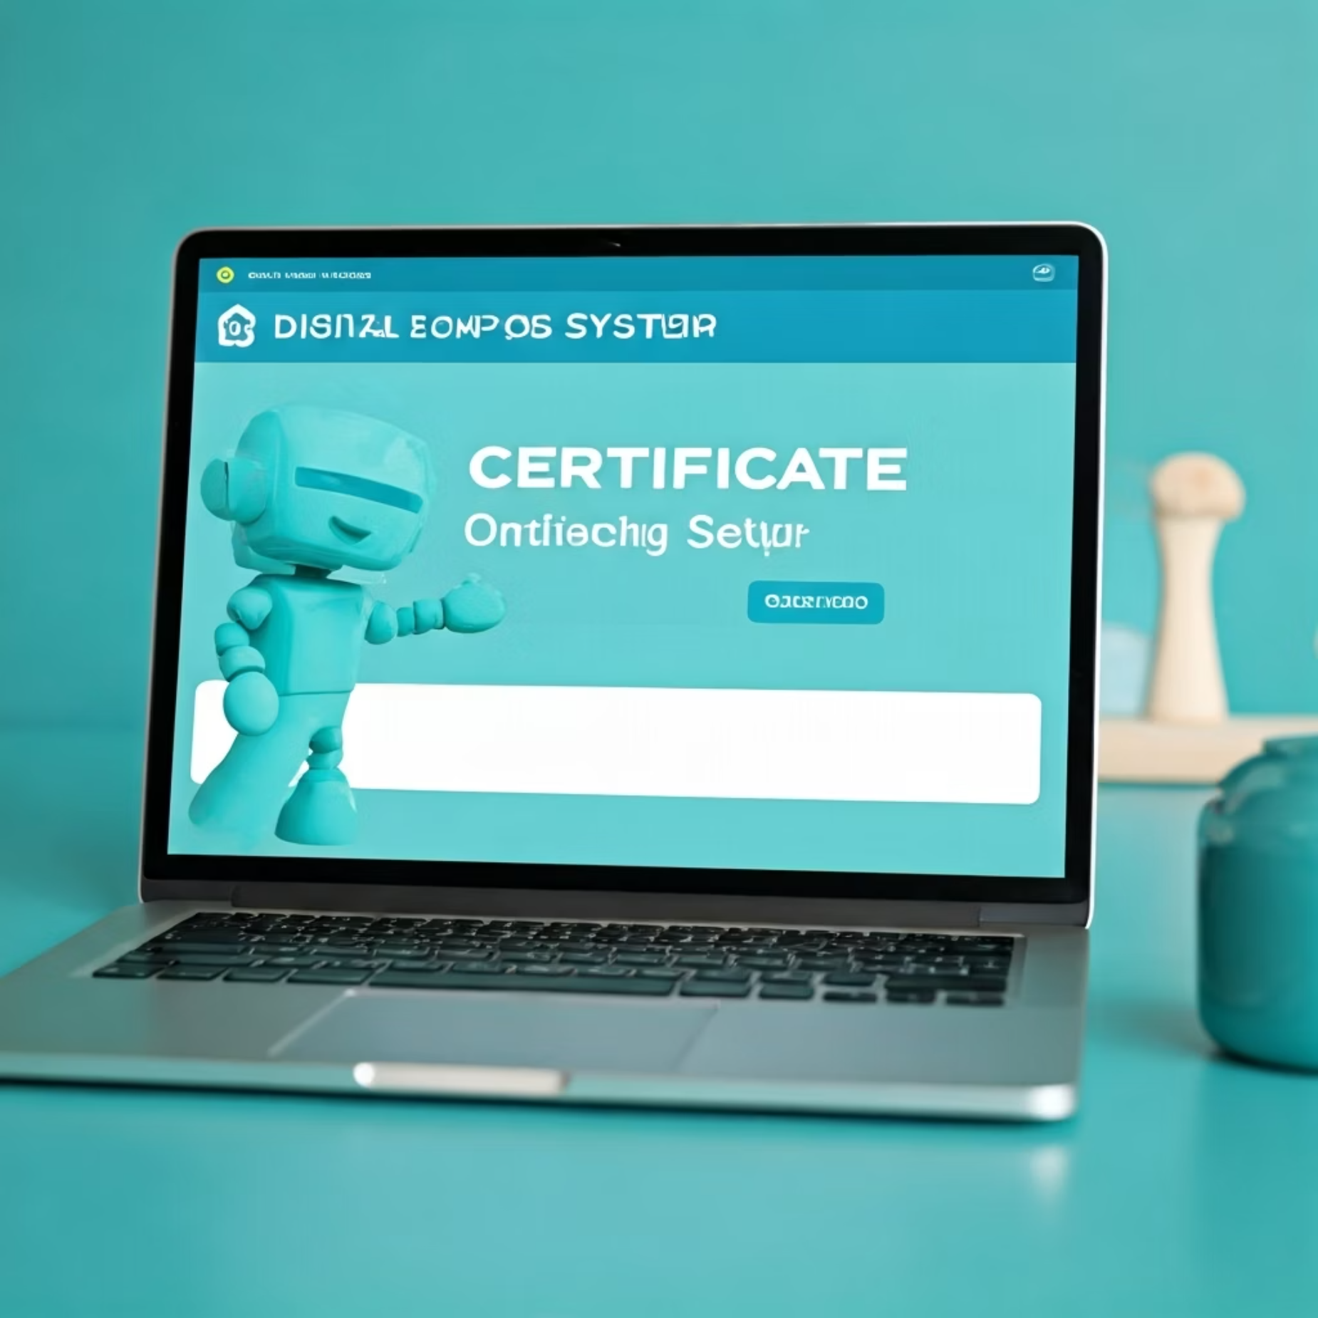
Torgsoft бағдарламасында ЭЦҚ орнату
Интеграция процесі
Torgsoft бағдарламасын ашу
«Параметрлер» → «ЭЦҚ баптаулары» бөліміне өту
Сертификат файлын таңдау және жүктеу
Құпия сөзді енгізу және растау
Байланысты тестілеу
Касса аппаратымен интеграция
Электрондық есептілікке қолдау
ЭЦҚ кассалық операцияларды фискалды серверге жіберу үшін қажет. Әрбір чек автоматты түрде ЭЦҚ арқылы расталады.
Torgsoft бағдарламасы ЭЦҚ арқылы автоматты түрде сауда есептерін салық органдарына жібереді, есеп беру процесін жеңілдетеді.

Slide 33
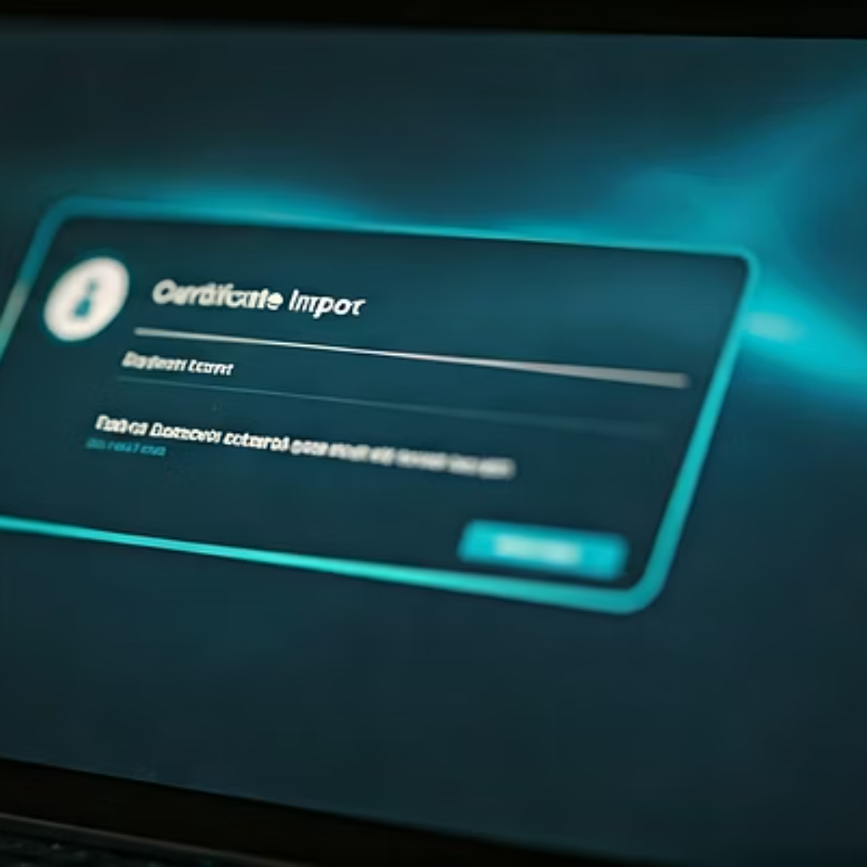
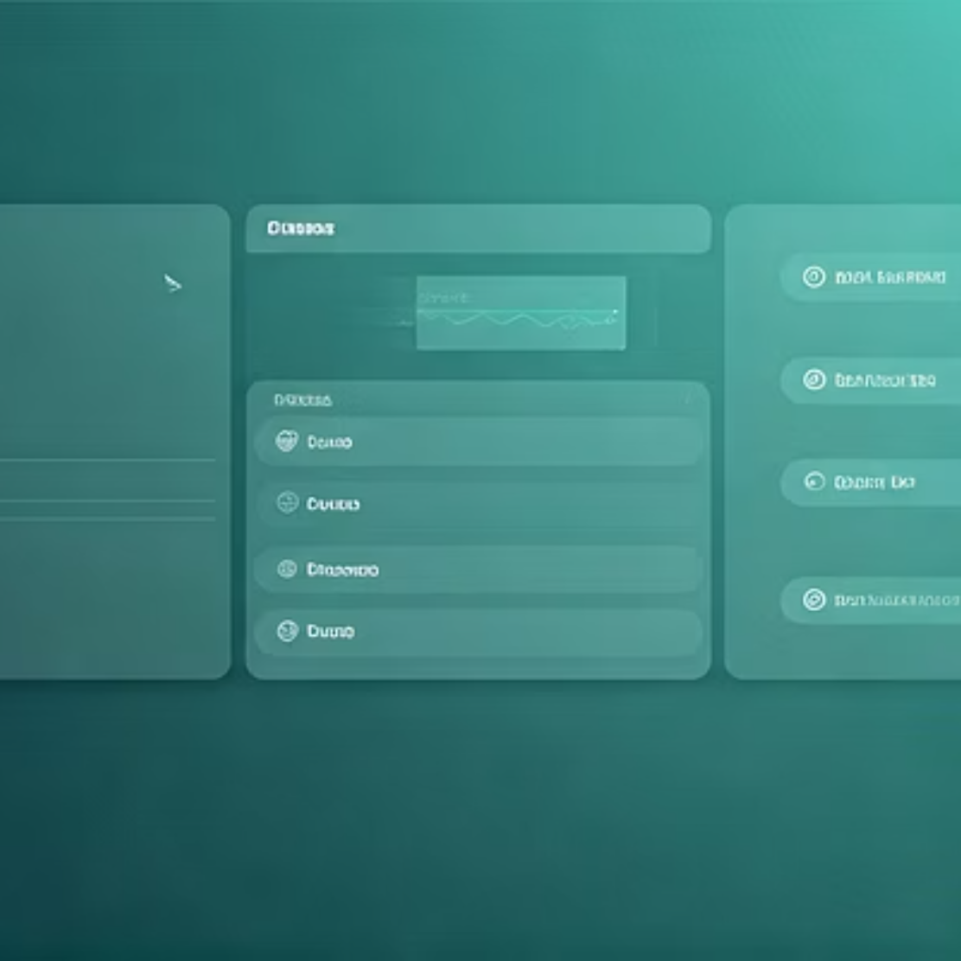

Torgsoft интерфейсіндегі ЭЦҚ орнату экраны
Torgsoft бағдарламасындағы ЭЦҚ орнату интерфейсі интуитивті және пайдаланушыға ыңғайлы. Жүйе қадам-қадаммен нұсқаулықпен қамтамасыз етіледі.

Slide 34

Электрондық цифрлық қолтаңбаның болашағы
Технологиялардың жылдам дамуы ЭЦҚ жүйелерін одан әрі жетілдіруге мүмкіндік береді. Биометриялық растау, жасанды интеллект және блокчейн технологиялары ЭЦҚ-ның қауіпсіздігі мен функционалдығын арттырады. Қазақстан осы трендтерді белсенді түрде енгізуде.

Slide 35



Биометриялық растау және жасанды интеллект
Бармақ ізі сканері
Бет тану жүйесі
Дауыс танудың
Бармақ ізімен растау ЭЦҚ-ға қол жеткізудің ең қауіпсіз әдістерінің бірі. Технология мобильді құрылғыларда кеңінен қолданылады.
Жасанды интеллект негізінде жұмыс істейтін бет тану технологиясы қосымша қауіпсіздік деңгейін қамтамасыз етеді.
Дауыс биометриясы арқылы пайдаланушыны сәйкестендіру болашақтың технологиясы болып табылады.
Биометриялық технологиялар ЭЦҚ қауіпсіздігін арттырып, пайдалану ыңғайлылығын жақсартады. Жасанды интеллект алаяқтықты анықтау және жүйелік қателерді азайту үшін қолданылады.

Slide 36

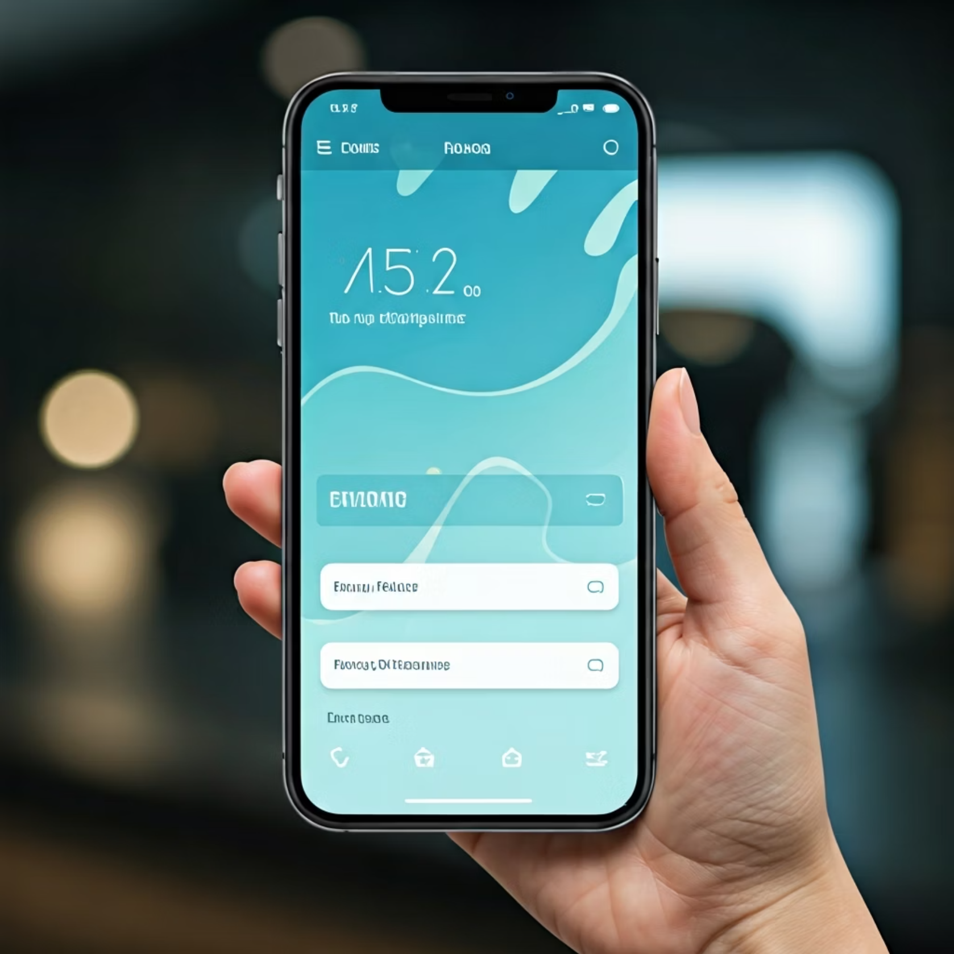
ЭЦҚ-ның мобильді платформаларда кеңеюі
Мобильді ЭЦҚ артықшылықтары
Смартфондар мен планшеттерде қолдану
Географиялық шектеулердің болмауы
При создании этого изображения произошла ошибка
Қашықтан қол қою мүмкіндіктері
Нақты уақыт режімінде құжат айналымы
Бұлтты синхронизация
Қолданбалар
Қазақстанда бірнеше мобильді қолданбалар ЭЦҚ функциясын қолдайды:
eGov Mobile – мемлекеттік қызметтер үшін
Банктік қолданбалар – қаржылық операциялар үшін
Корпоративтік қолданбалар – ішкі құжат айналымы үшін

Slide 37



Болашақ технологиялар мен цифрлық Қазақстан көрінісі
Болашақта Қазақстан блокчейн, жасанды интеллект және IoT технологияларын кеңінен қолданатын цифрлық елге айналуға ұмтылуда. ЭЦҚ осы трансформацияның негізгі элементі болып қала береді.

Slide 38

Қорытынды: ЭЦҚ – сенімді цифрлық әлемнің кілті
Қауіпсіздік
Ыңғайлылық
Криптографиялық қорғаныс арқасында ЭЦҚ құжаттардың шынайылығын және тұтастығын қамтамасыз етеді.
Онлайн қызметтер мен мобильді қолданбалар ЭЦҚ-ны кез келген жерден қолдануға мүмкіндік береді.
Тиімділік
Құжат айналымын жылдамдату және қағазсыз процестерге көшу уақыт пен шығындарды үнемдейді.
Электрондық цифрлық қолтаңба заманауи цифрлық экономиканың және электрондық үкіметтің негізі болып табылады. Қазақстан ЭЦҚ технологияларын дамытуда үздік тәжірибелерді қолдануда.

Slide 39

Электрондық цифрлық қолтаңба Қазақстанда
Құқықтық негіз
«Электрондық құжат және ЭЦҚ туралы» Заң
ҚР Ұлттық куәландырушы орталығы
Аккредиттелген сертификаттау орталықтары
Халықаралық стандарттарға сәйкестік
Технологиялық инфрақұрылым
Бұлтты ЭЦҚ қызметтері
Биометриялық растау жүйелері
Мобильді платформалар
24/7 техникалық қолдау
Қазақстандағы ЭЦҚ жүйесі қауіпсіздік пен ыңғайлылықты қамтамасыз етеді. Дамыған құқықтық база мен заманауи технологиялық инфрақұрылым ЭЦҚ-ны кеңінен қолдануға мүмкіндік береді.
ЭЦҚ технологиялары үнемі дамып, жаңа мүмкіндіктер ұсынуда. Болашақта биометрия, жасанды интеллект және блокчейн интеграциясы ЭЦҚ жүйесін одан әрі жетілдіреді.

